Slide 1

Módulo usuarios

Slide 2
DIAGRAMA
SFyTGE
Nombre
Correo
Usuarios
Puesto
Área
Extensión
Teléfono
Coordinador
Ubicación
IMG
. . .
PDRMyE
PBR
Documentación Electrónica
. . .

Slide 3
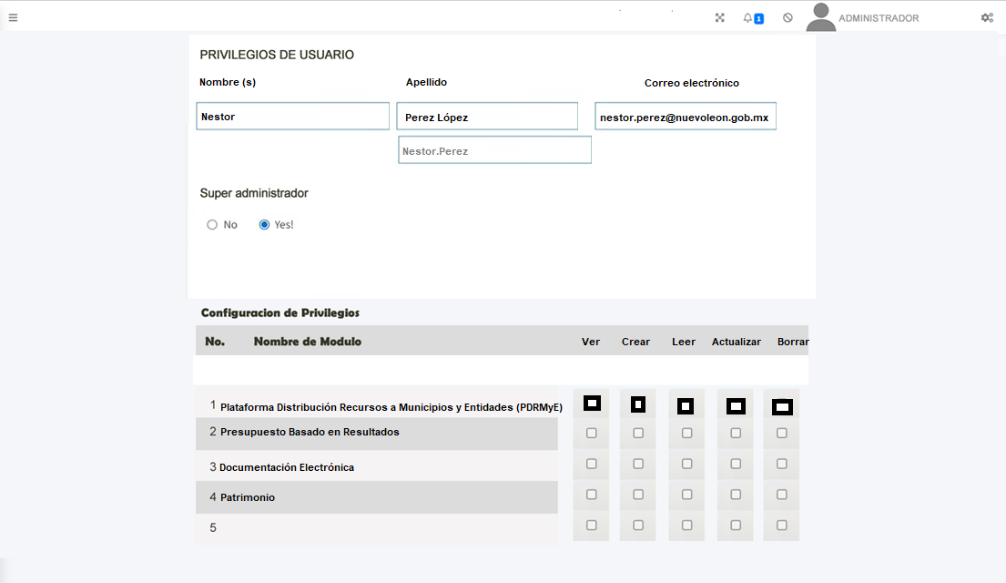
Todos los Privilegios

Slide 4
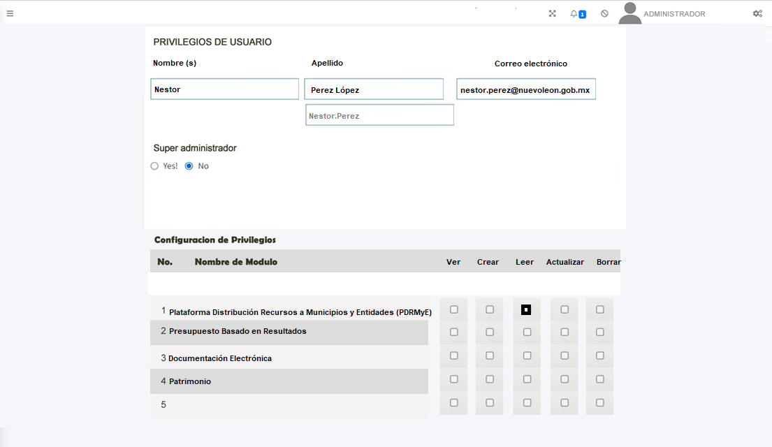
Selección de Privilegios

Slide 5
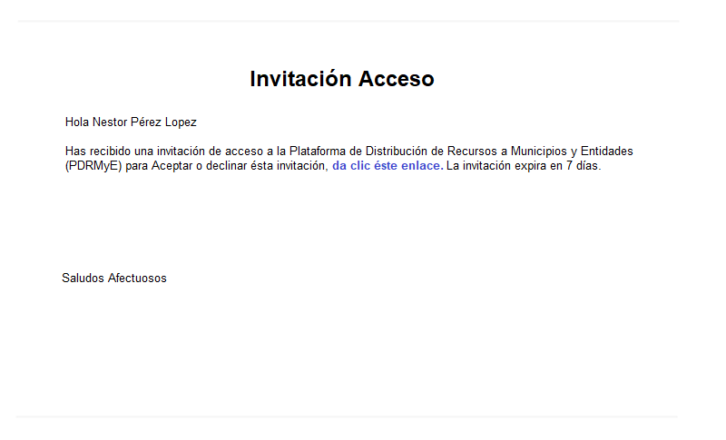
Notificación de Correo
Invitación Acceso

Slide 6
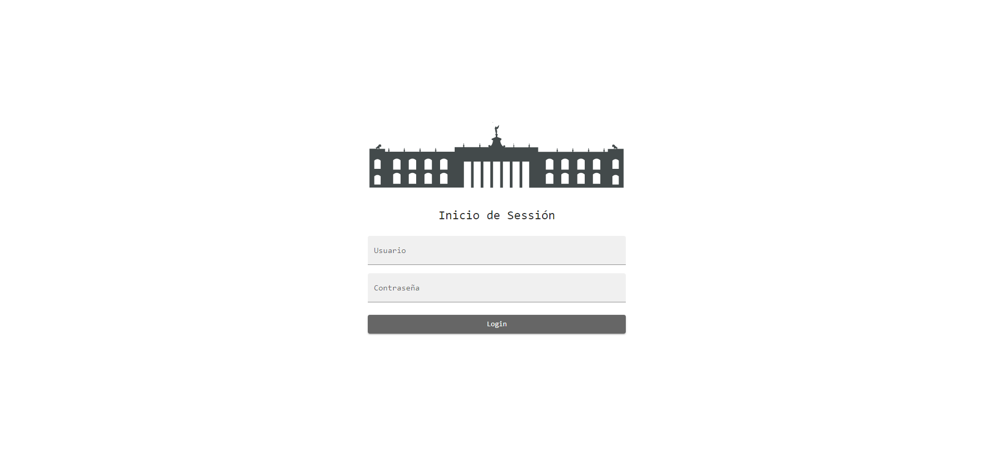
LOGIN

Slide 7
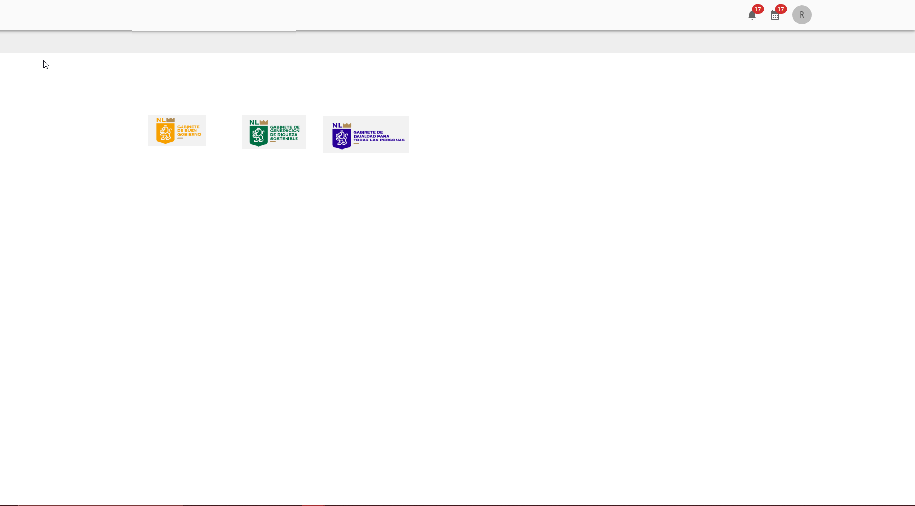
Acceso a una plataforma
PDRMyE

Slide 8
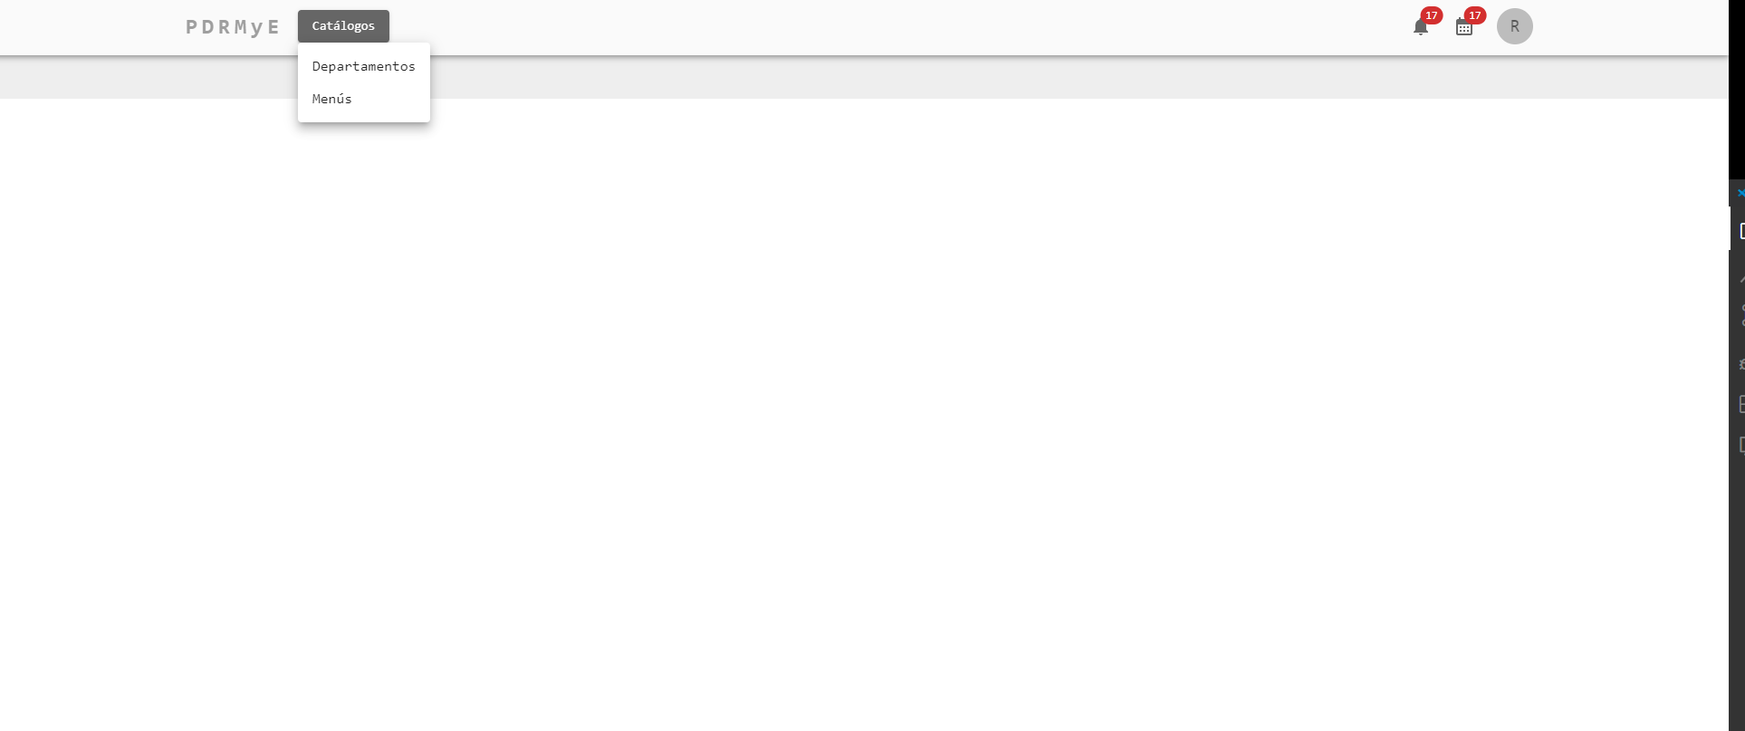
Acceso a una plataforma

Slide 9
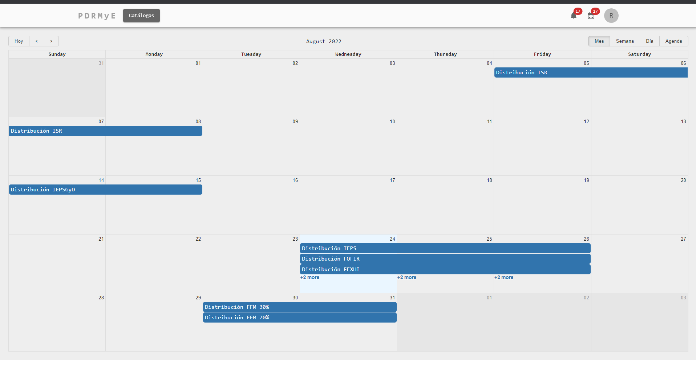
Acceso a una plataforma

Slide 10

Preguntas y Respuestas

Slide 11
GRACIAS
POR SU TIEMPO

